Slide 1
§4.3 协方差.相关系数与矩
D(X+Y)=D(X)+D(Y)+2E{[X-E(X)][Y-E(Y)]}
D(X-Y)=D(X)+D(Y)-2E{[X-E(X)][Y-E(Y)]}
一.协方差
定义：
若 E{[X-E(X)][Y-E(Y)]} 存在，称
cov( X,Y )=E{[X-E(X)][Y-E(Y)]}
为随机变量 X, Y 的协方差。
D(X)= cov(X,X )
D(X±Y)=D(X)+D(Y) ±2cov(X,Y )

Slide 2

cov( X,Y )=E{[X-E(X)][Y-E(Y)]}
协方差的性质：
cov( X,Y )＝ cov( Y,X )
cov( aX,bY )＝ ab cov( X,Y )
cov( X₁+X₂,Y )＝ cov( X₁,Y )+cov( X₂,Y )
常用计算公式：
cov( X,Y )＝E(XY)-E(X)E(Y)
例4.3.1

Slide 3
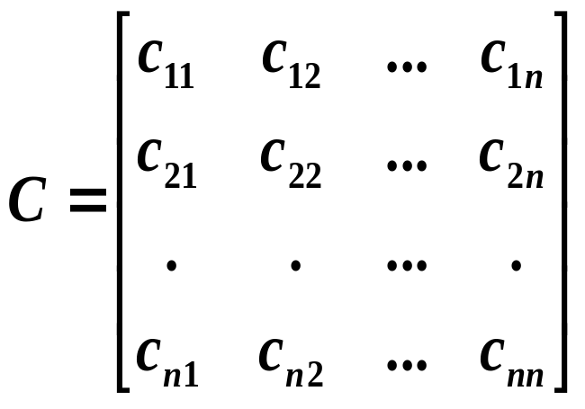
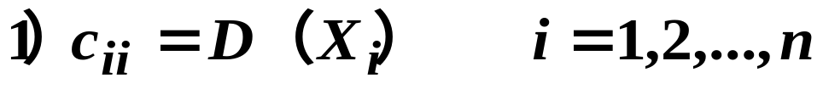
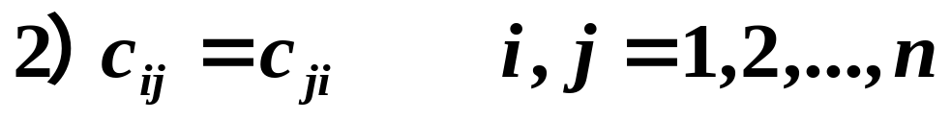
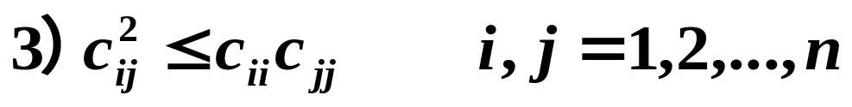
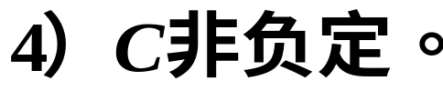
定义：
设n维随机变量(X₁,X₂,…,X_{n})的协方差
c_{ij} = cov( X_{i} , X_{j} )
均存在。称矩阵
为(X₁,X₂,…,X_{n})的协方差矩阵。
协方差矩阵的性质：

Slide 4
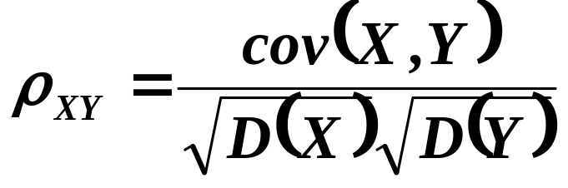
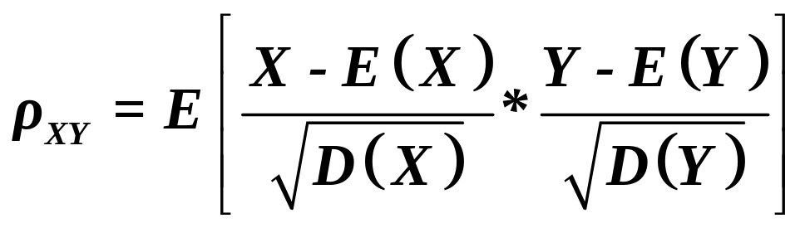
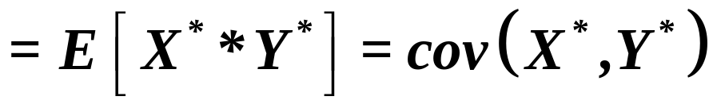
二、相关系数
定义：
设二维随机变量X,Y的D(X)>0,D(Y)>0
称
为随机变量X与Y的相关系数。
注：1）ρ_{XY}是一无量纲的量。
2）

Slide 5
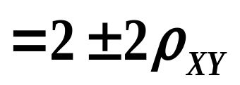
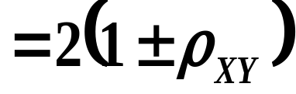
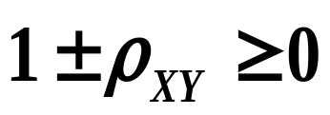
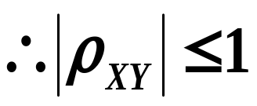
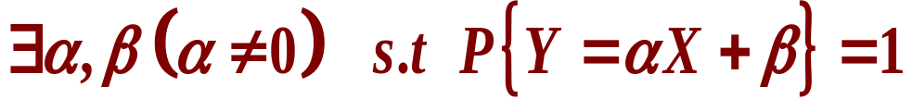

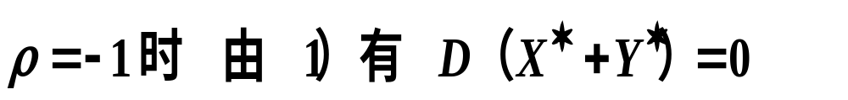
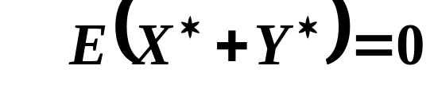
相关系数的性质：
设随机变量X,Y的相关系数ρ_{XY}存在，则
1） |ρ_{XY}|≤1
2） |ρ_{XY}|＝1 X与Y 以概率1线性相关,即

Slide 6

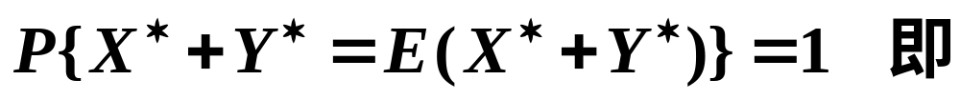
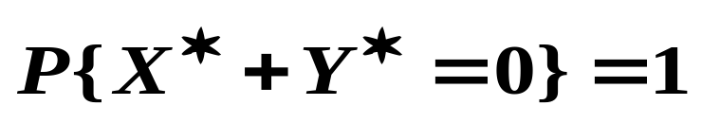
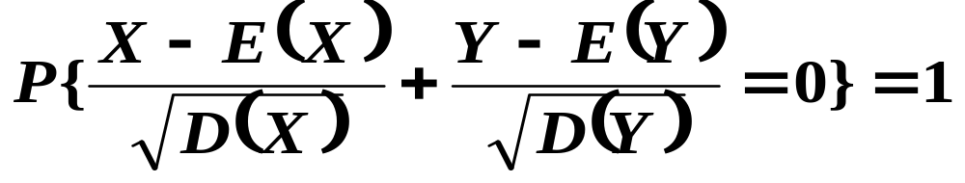
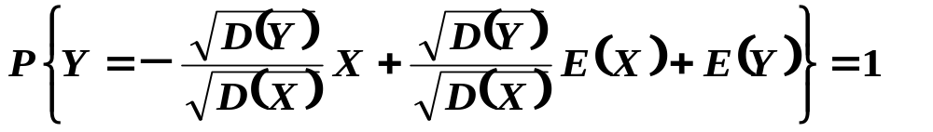

即X与Y 以概率1线性相关

Slide 7

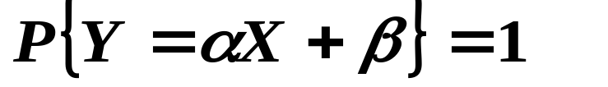
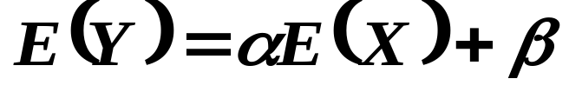
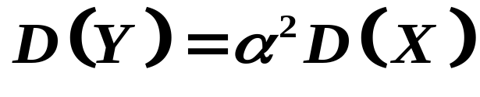
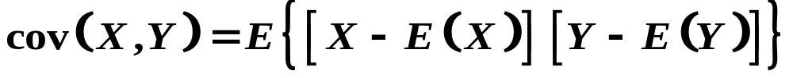
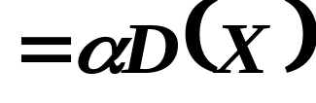
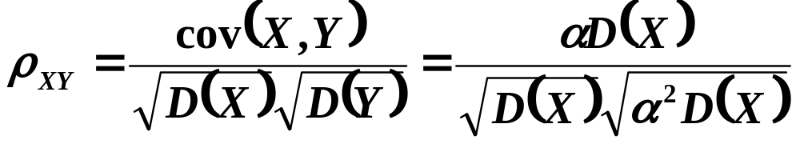
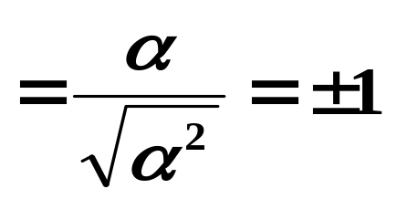

Slide 8
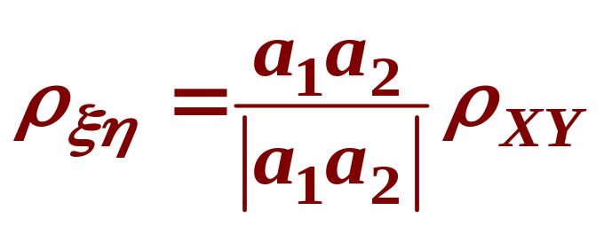
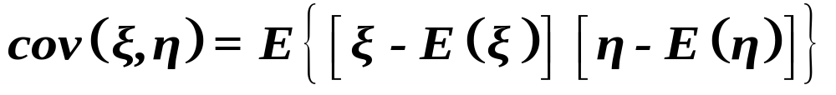
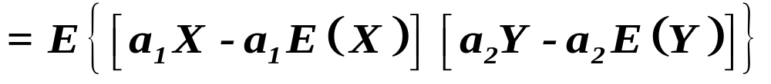
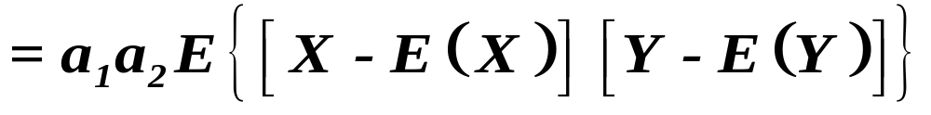
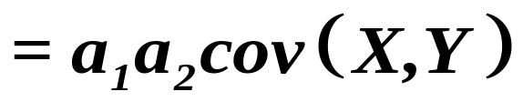
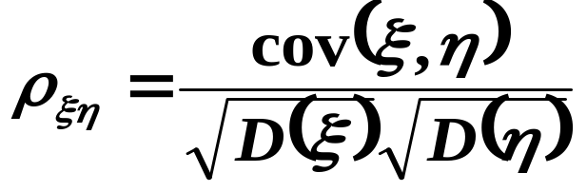
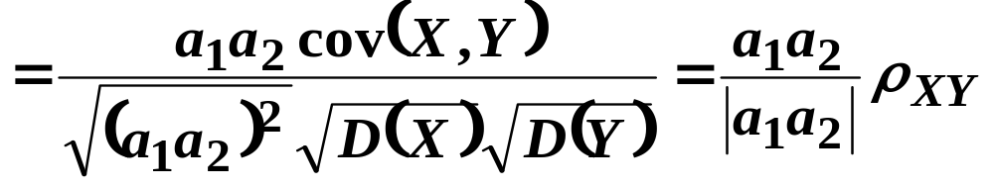
线性变换不改变相关系数的大小
3）若ξ＝a ₁X+b₁ , η= a ₂Y+b₂ 则
线性变换不改变变量线性相关程度

Slide 9
相关系数ρ_{XY}是衡量两个随机变量X,Y之间线性相关程度的 数字特征。 |ρ_{XY}| 越接近1，线性相关程度越高，越接近0，线性相关程度越低。
定义：
设随机变量X,Y的相关系数存在。
1）ρ_{XY}＝1 称 X,Y正相关。
2）ρ_{XY}＝－1 称 X,Y负相关。
3）ρ_{XY}＝0 称 X, Y不相关。
注：ρ_{XY}＝0 仅说明X,Y之间没有线性关系，但可以有其他非线性关系。
参见书上P118 例4.4.4

Slide 10
定理：
若随机变量X与Y相互独立，则X与Y不相关。
即 ρ_{XY}＝0
因此时有：
cov( X,Y )＝E(XY)-E(X)E(Y)=0
注：1）此定理的逆定理不成立。 即由ρ_{XY}＝0 不能得到X与Y相互独立。
续例4.3.1
2）(X,Y)~N(μ₁,σ²₁; μ₂,σ²₂; ρ)则
X, Y 相互独立 ρ＝0
参见书上P119例4.4.6
例4.3.2
例4.3.3

Slide 11
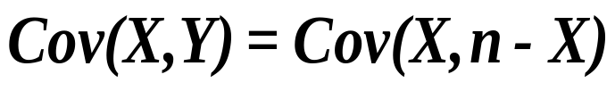
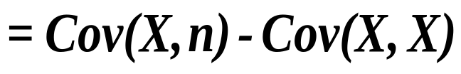
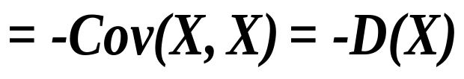
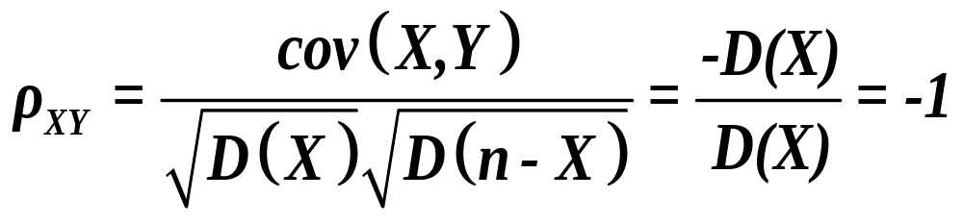
练习：将一枚硬币重复抛掷n次, X,Y分别表示正面朝上和反面朝上的次数，则ρ_{XY}＝？
-1

Slide 12
三. 矩
定义：
设X为随机变量，若E(|X|^{k}) < +∞,则称
γ_{k}= E(X^{k}) k=1,2,3…..
为X 的 k 阶原点矩.
称α_{k} =E(|X|^{k}) k=1,2,3…..
为X 的 k 阶绝对原点矩.
定义：
设X为随机变量，若E[|X-E(X)|^{k}] < +∞,则称
μ_{k}= E{[X-E(X)]^{k}} k=1,2,3…..
为X 的 k 阶中心矩.
称 β_{k} =E[|X-E(X)|^{k}] k=1,2,3…..
为X 的 k 阶绝对中心矩.
随机变量的矩是随机变量函数的期望，是常数！

Slide 13
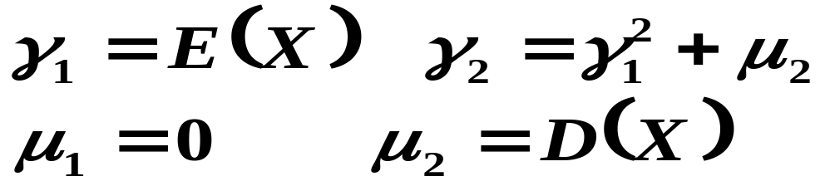
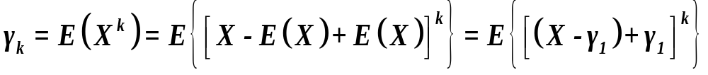
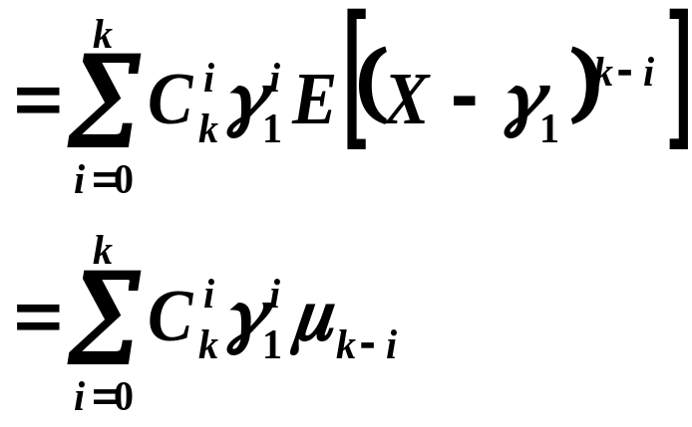
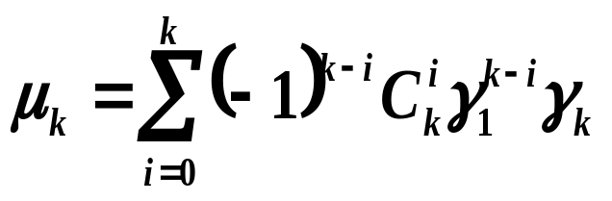
γ
与
μ
的关系：
k
k

Slide 14
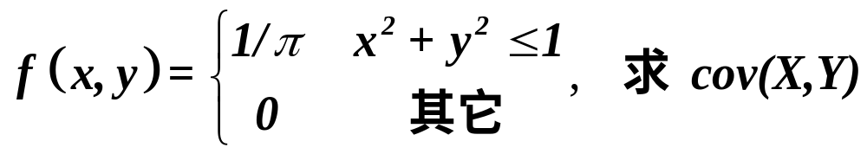
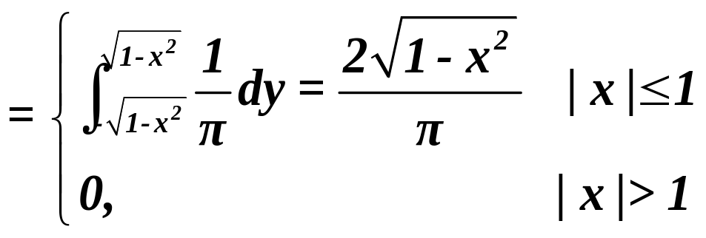
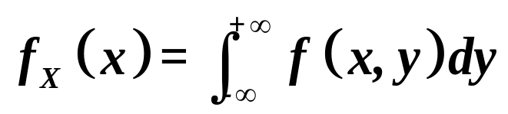
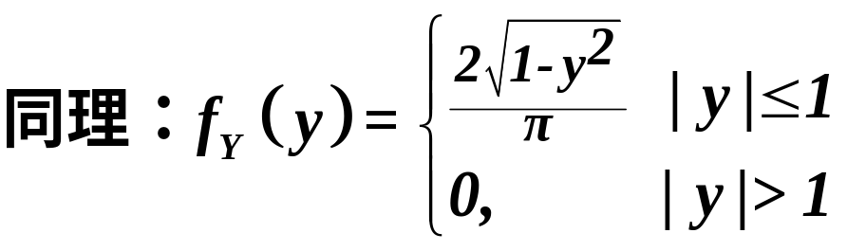
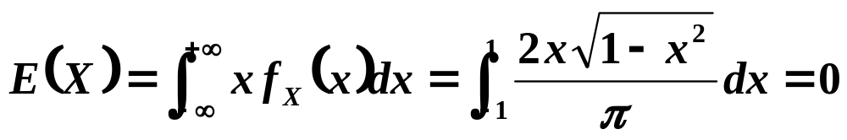
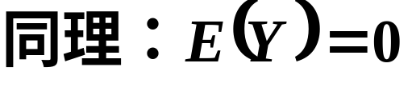
例4.3.1：(X,Y)在以原点为圆心的单位圆内服从均匀分布。

Slide 15
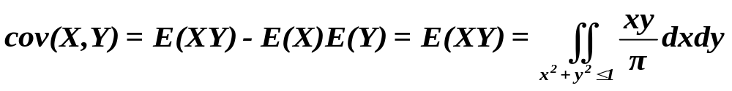
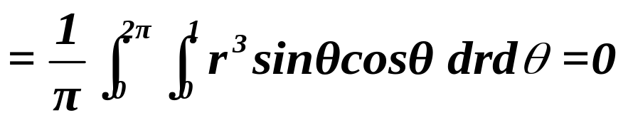
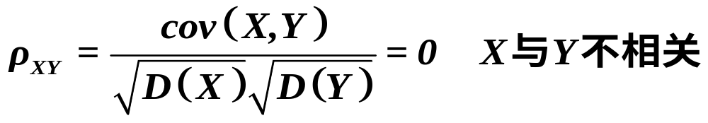


相互独立一定不相关，不相关不一定相互独立

Slide 16


例4.3.2 假设二维随机变量（X, Y）在矩形 G={（x, y）|0≤x≤2，0≤y≤1}上服从均匀分布．
求ρ_{UV}
Y
G
关键是求E(UV)
O
X

Slide 17




解法1: 先求(U,V)的联合分布律
随机变量(U,V)的可能取值为(0,0), (0,1), (1,0), (0,0)
由已知可得(X，Y)在矩形 G 上服从均匀分布
G

Slide 18







于是U,V的联合分布律为
V U | 0 | 1
0 | 1/4 | 0
1 | 1/4 | 1/2

Slide 19









解法2：直接求出UV分布律
由已知可得(X，Y)在矩形 G 上服从均匀分布
X=Y
Y
G
D
O
X

Slide 20



协方差矩阵
显然，相对此题来说，解法 2 比较简单

Slide 21






协 方 差 . 相 关 系 数 与 矩
例4.3.3 设随机变量X1,X2,…X8独立同分布，且方差存在，求随机变量
的相关系数．
解：

